Slide 1
国家概述

Slide 2
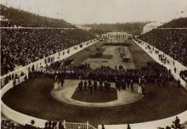
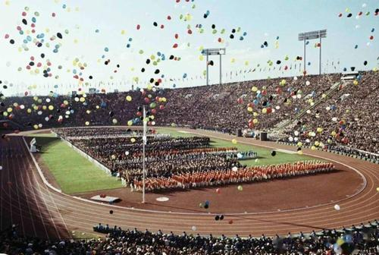
1896年第1届奥运会
参赛队伍：13个（澳大利亚、奥地利、保加利亚、英国、匈牙利、德国、丹麦、美国、法国、智利、瑞士、瑞典、希腊）
1964年第18届奥运会
参赛队伍：93个（日本、美国、巴西、奥地利、加拿大、苏联、捷克斯洛伐克、民主德国、联邦德国、北罗得西亚、罗得西亚、南越、......）

Slide 3
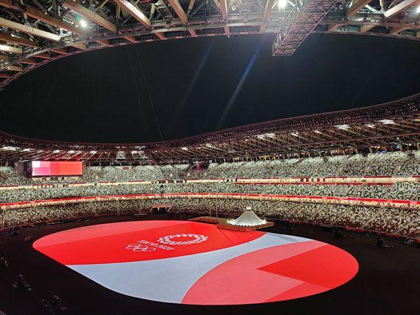
2020（2021）年第32届奥运会
参赛队伍：206个（日本、美国、中国、英国、俄罗斯奥运队、丹麦、奥地利、德国、捷克、斯洛伐克、乌兹别克斯坦、哈萨克斯坦、爱沙尼亚、津巴布韦、赞比亚、......）
从中你发现了什么？
参赛国家和地区数量的增加、参赛国家和地区名称的变化......

Slide 4

世界上现在共有200多个国家和地区，其中有190多个国家、30多个地区。
为什么国家和地区的数量不是一个准确的数字？
“国家”和“地区”有何不同之处？
国家的4个必备条件
有主权
有行使权利的政府
有确定的国家领土
有定居的居民
国家的合并与分裂
使得国家的数量在不断变化

Slide 5
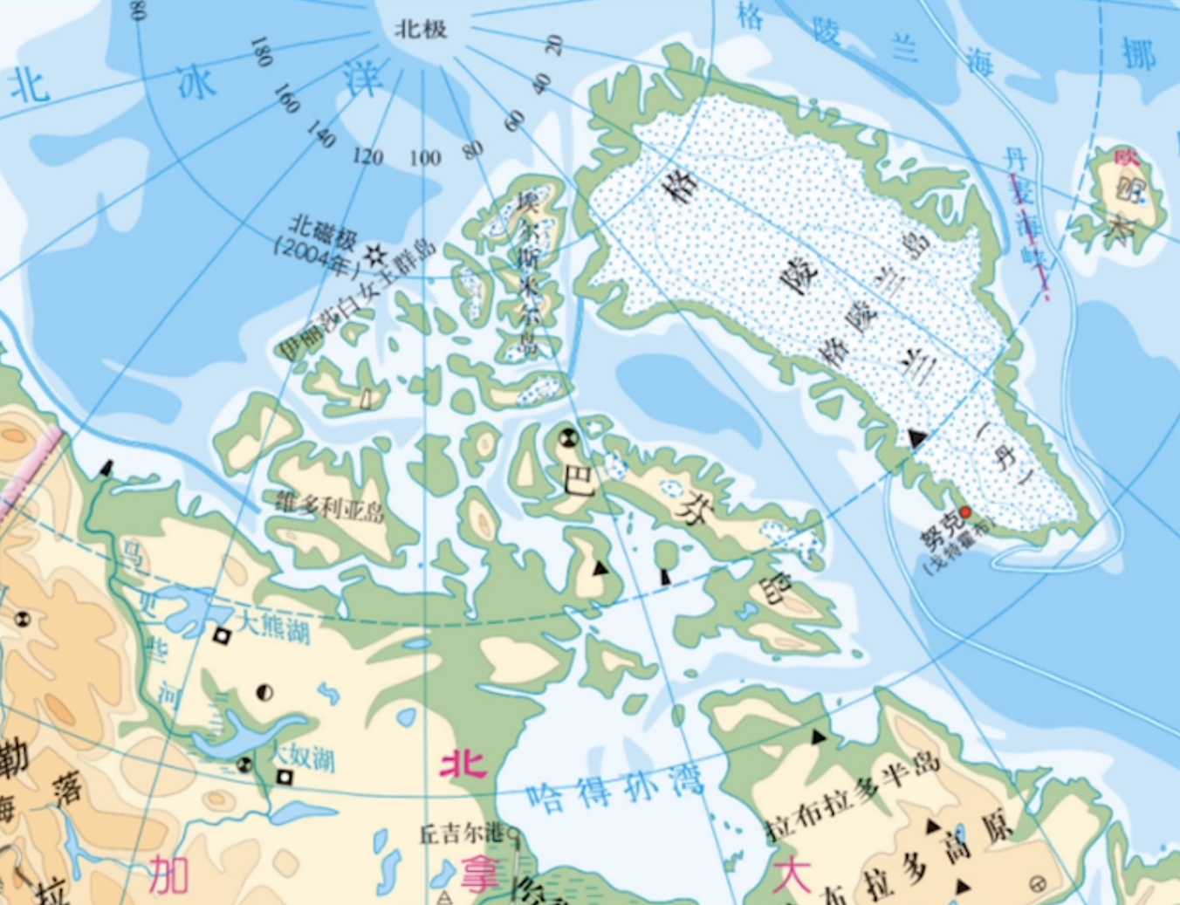
格陵兰是不是国家？
格陵兰位于世界第一大岛格陵兰岛，是丹麦属地。尽管其内政独立，但国防、外交等事务仍由丹麦拥有最终决定权。
留尼旺（法）
百慕大（英）
圣马丁（法）
圣马丁（荷）
......

Slide 6
世界上现在共有200多个国家和地区，其中有190多个国家、30多个地区。
为什么国家和地区的数量不是一个准确的数字？
“国家”和“地区”有何不同之处？
国家的4个必备条件
有主权
有行使权利的政府
有确定的国家领土
有定居的居民
地区
没有获得独立的殖民地、托管地

Slide 7
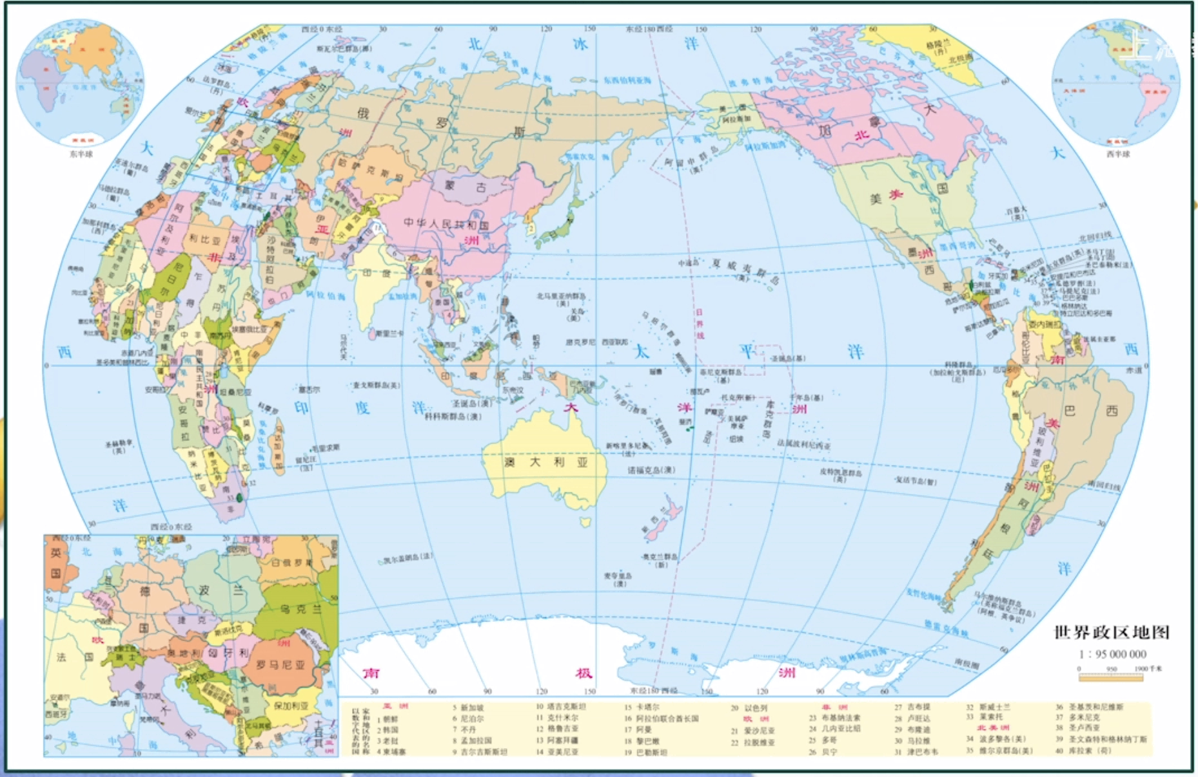
我们在地图上用不同的色块表示不同的国家和地区
南极洲有没有国家？
由于气候严寒，南极洲是地球上至今无人居住的大陆，因此没有国家

Slide 8
世界上各种各样的国家
面积大小不同的国家——面积最大的国家&面积很小的国家
人口数量不同的国家——人口大国&人口小国
海陆位置不同的国家——内陆国&沿海国&岛国
经济水平不同的国家——发达国家&发展中国家
政治制度不同的国家——社会主义国家&资本主义国家
主导产业不同的国家——工业国&农业国&旅游国

Slide 9
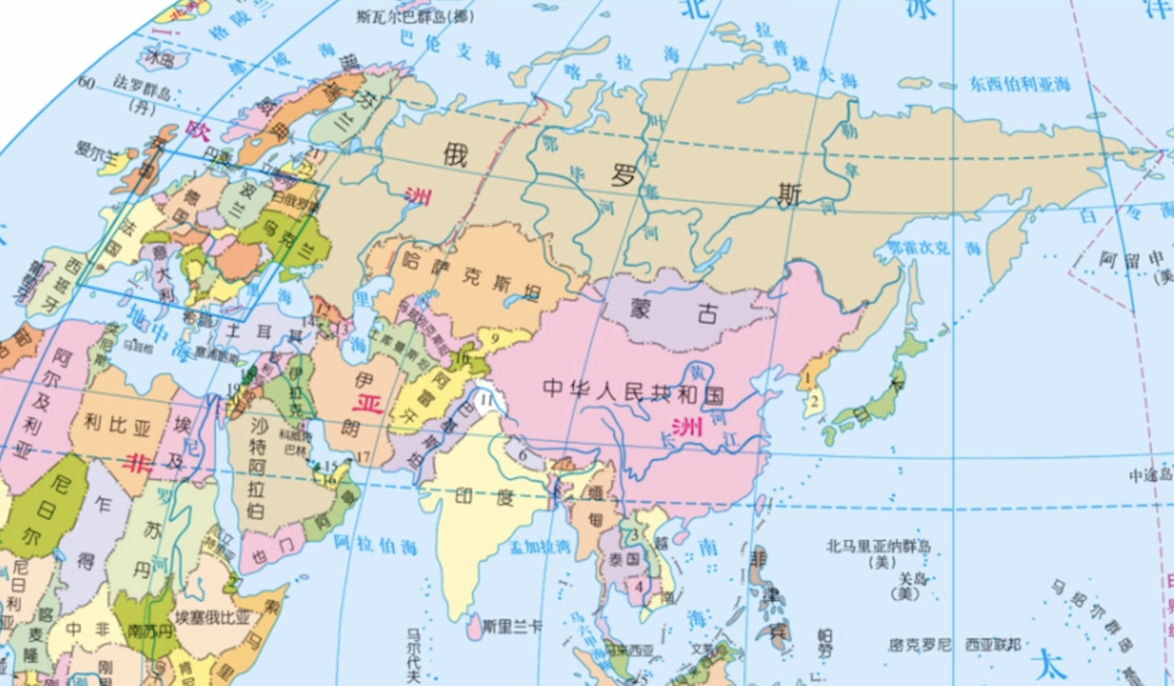
面积大小不同的国家
世界上面积最大的国家——俄罗斯
（17098200平方公里）
世界上面积最小的国家——梵蒂冈
（0.44平方公里）

Slide 10
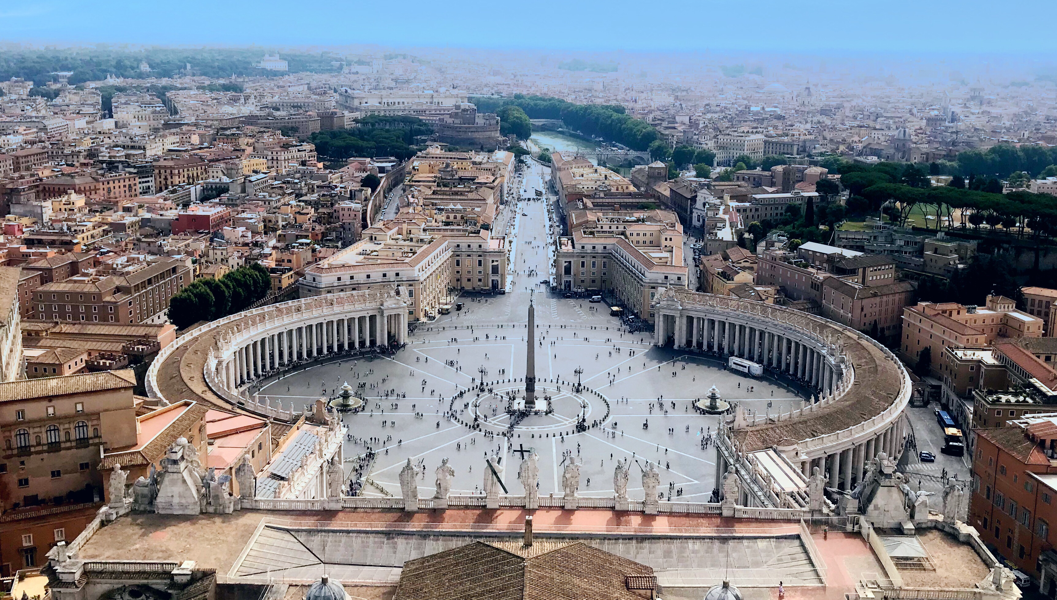

面积大小不同的国家
地处意大利首都罗马城内——“国中国”
全世界最大的大教堂——圣彼得大教堂
有独立主权，但生活物资很大程度依赖意大利
拥有法院、邮局、广播电台、邮局等公共设施，但没有理发店

Slide 11
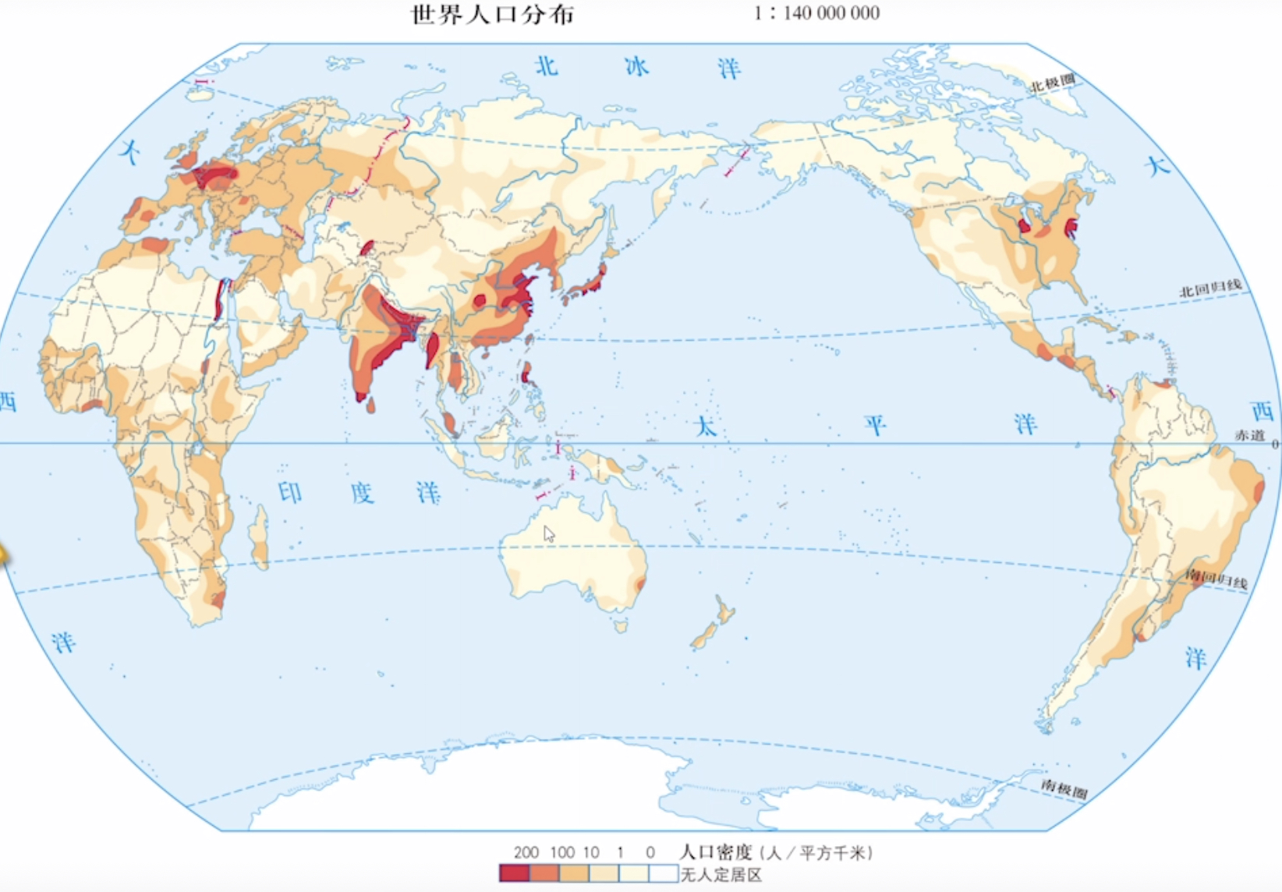
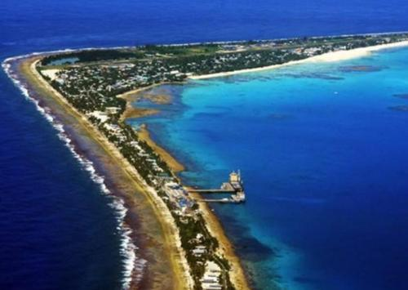
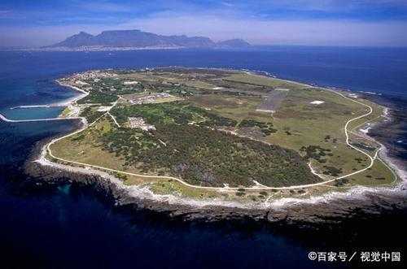
人口数量不同的国家
世界人口大国（2020年）
1 | 中国 | 14.27亿
2 | 印度 | 13.44亿
3 | 美国 | 3.29亿
4 | 印度尼西亚 | 2.68亿
5 | 巴西 | 2.10亿
6 | 巴基斯坦 | 2.04亿
7 | 尼日利亚 | 1.94亿
8 | 孟加拉国 | 1.67亿
9 | 俄罗斯 | 1.47亿
10 | 墨西哥 | 1.27亿
图瓦卢（人口数量约1.2万人）
瑙鲁（人口数量约1万人）

Slide 12
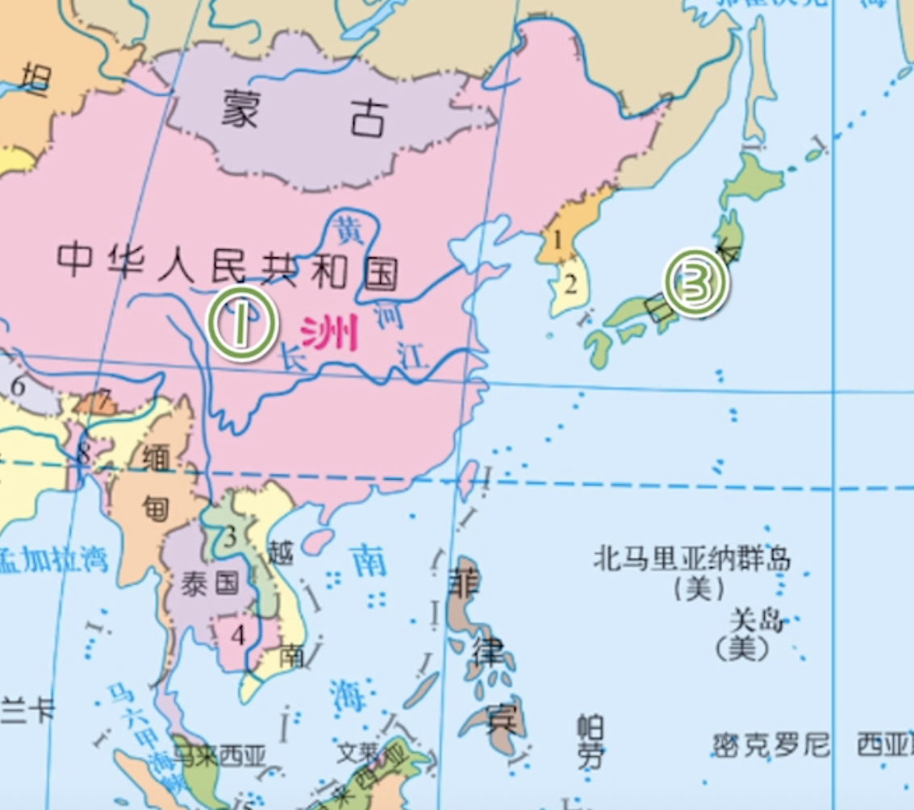
海陆位置不同的国家
内陆国
②
岛国
内陆国？
岛国？
沿海国？
沿海国

Slide 13
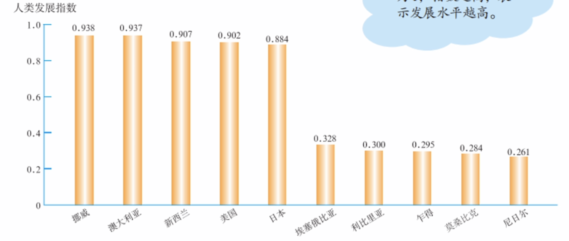
经济水平不同的国家
发达国家：指经济和社会发展水准较高，人民生活水准较高的国家
发展中国家：指经济、技术、人民生活水平程度较低或内部差异极大的国家
判别依据：人均国内生产总值（人均GDP）、人类发展指数
人类发展指数由联合国开发计划署提出，以“预期寿命、教育水平和生活质量”三项基础变量，按照一定的计算方法，得出的综合指标

Slide 14
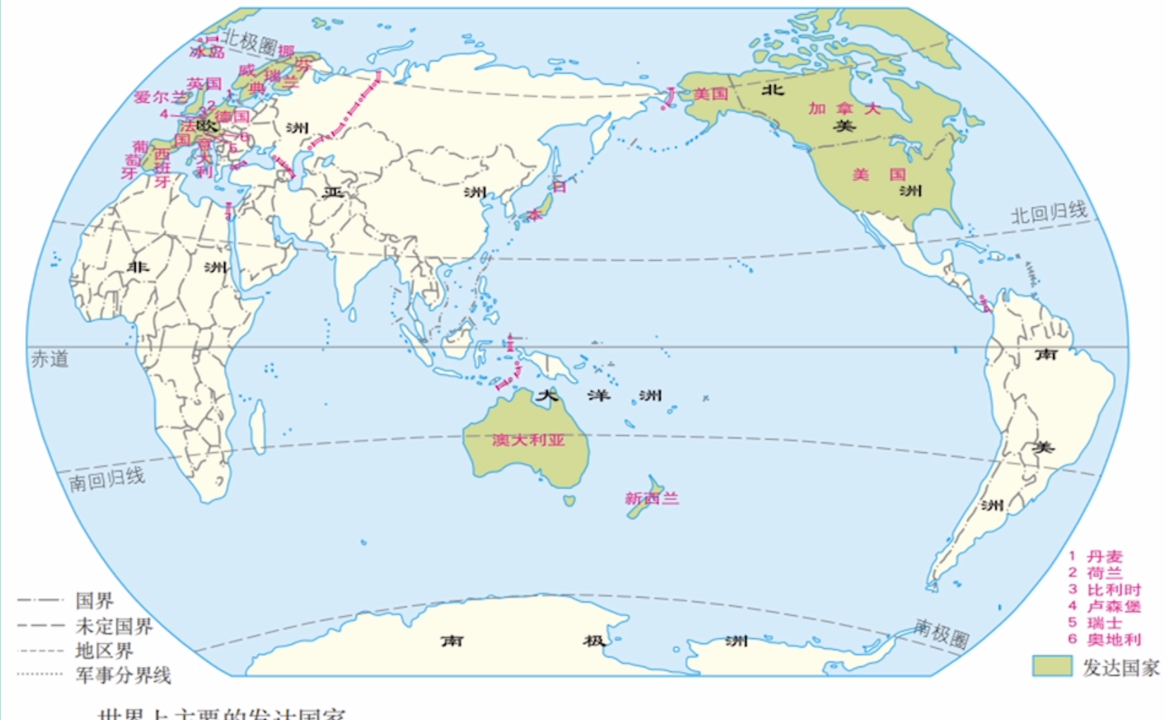
经济水平不同的国家
世界上的发达国家有何分布特点？
北美
（美国、加拿大）
西欧
北欧
（主体）
亚洲
（日本）
大洋洲
（澳大利亚、新西兰）
美国是世界上最大的发达国家
中国是世界上最大的发展中国家

Slide 15
世界上各种各样的国家
面积大小不同的国家——面积最大的国家&面积很小的国家
人口数量不同的国家——人口大国&人口小国
海陆位置不同的国家——内陆国&沿海国&岛国
经济水平不同的国家——发达国家&发展中国家
政治制度不同的国家——社会主义国家&资本主义国家
主导产业不同的国家——工业国&农业国&旅游国
国家之间一律平等！！

Slide 16
那你知道不同国家（相邻国家）间是如何区分的吗？
国界线
国家领土的边界

Slide 17
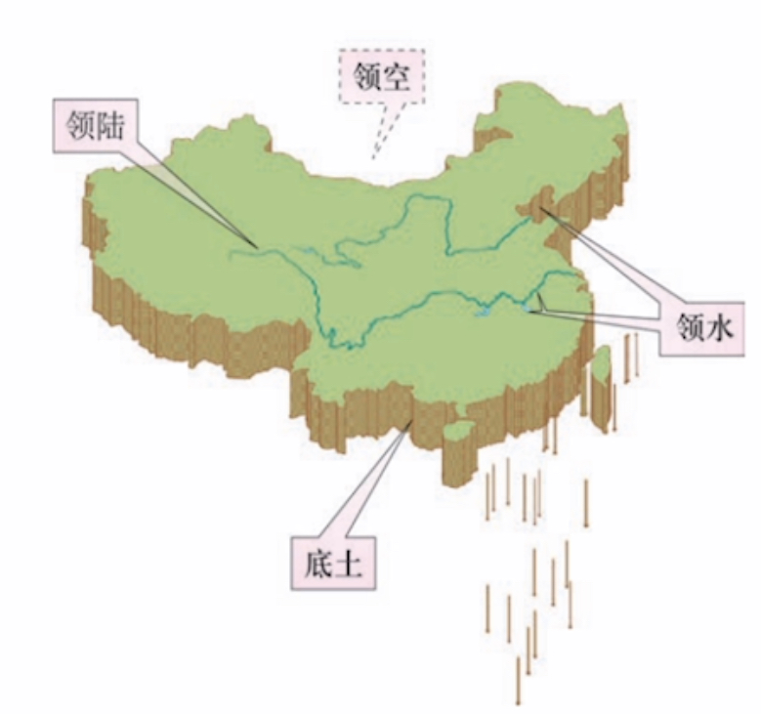
领土
领陆：国家陆地部分，包括大陆和岛屿的地面和地下的全部资源。
领空：领陆和领水上方的空间。
领空
内水：国境内的河流、湖泊以及内海。
领陆
领水：包括内水和领海。
领水
领海：从海岸线向外延伸到一定宽度的水域（该宽度从3海里—200海里因国而异，我国是12海里，1海里≈1.85千米），各国内海一般允许外国商圈无害通过。
底土
底土：领陆和领水下方的空间。
领土是一个立体的空间

Slide 18
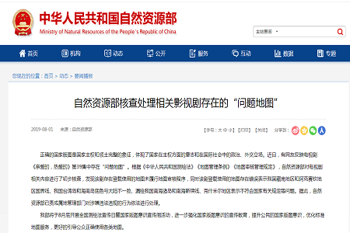
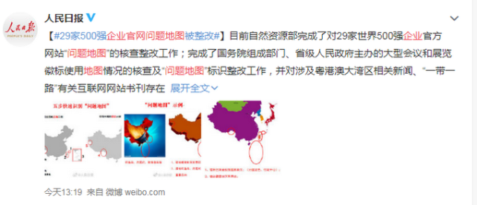
谁对谁错：
小明——中国的领土总面积是960多万平方千米。
小芳——中国的陆地总面积是960多万平方千米。
国家的领土不允许任何形式的侵犯！
×
√

Slide 19


不同形式的国界线
确定国界
有签订专门的边界条约，并绘制详细的地图
自然边界
人为边界
未定国界
国家之间某些地段的国界没有划定

Slide 20
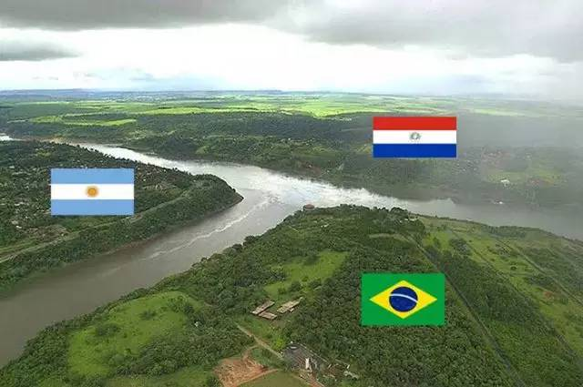
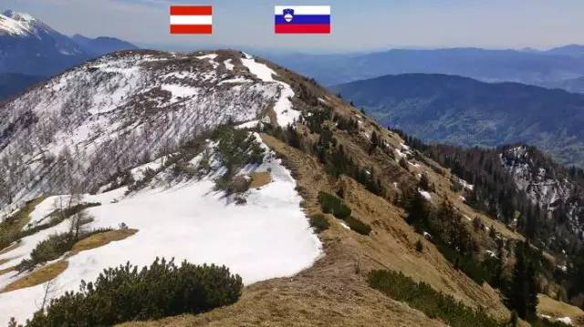
不同形式的国界线
自然边界
伊瓜苏河
（阿根廷、巴西、巴拉圭）
阿尔卑斯山脉
（奥地利、斯洛文尼亚）

Slide 21
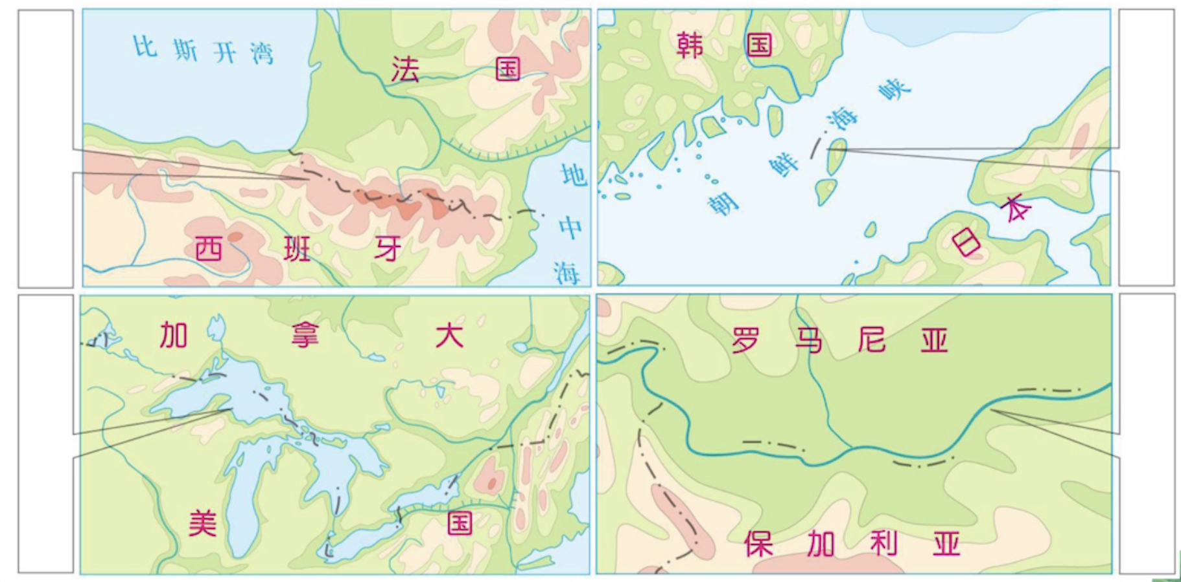
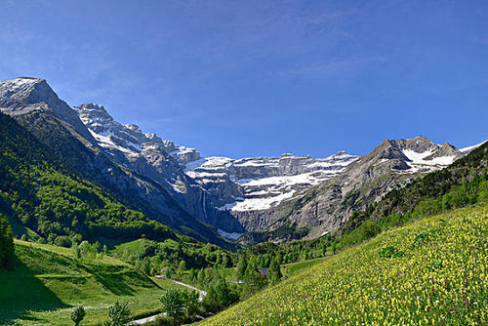
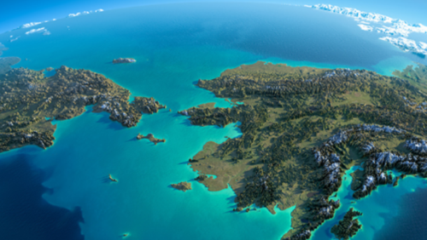
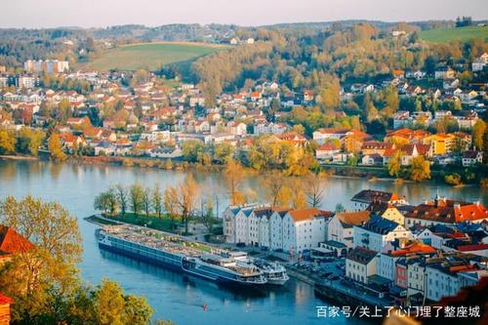
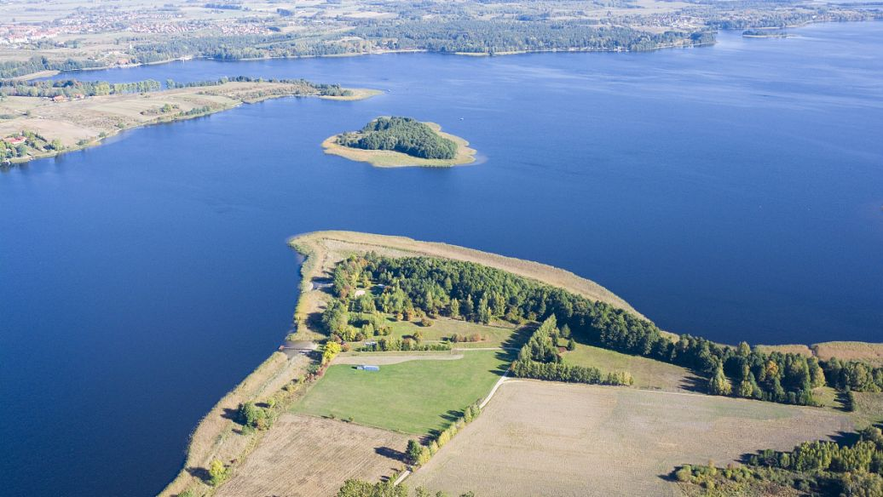
不同形式的国界线
自然边界
课本P29
比利牛斯山脉
朝鲜海峡
五大湖地区
多瑙河

Slide 22
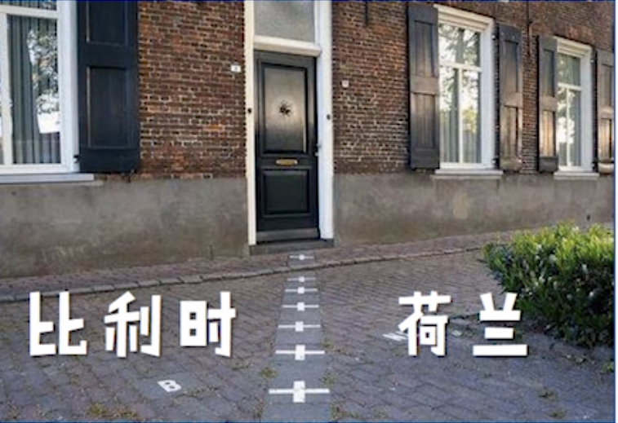
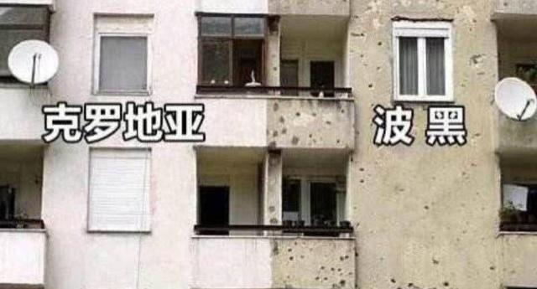
不同形式的国界线
人为边界
一边黑一边白的房子
（克罗地亚、波黑）
十字地砖
（比利时、荷兰）

Slide 23
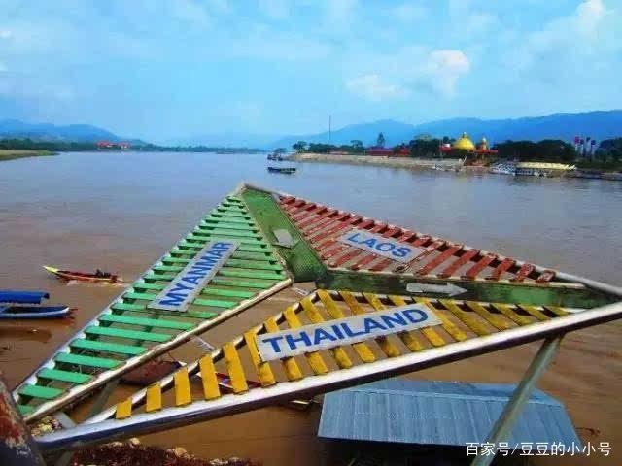
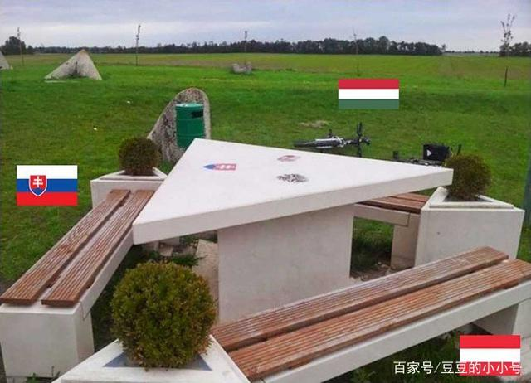
不同形式的国界线
人为边界
野餐桌
（奥地利、斯洛伐克、匈牙利）
金三角
（泰国、缅甸、老挝）

Slide 24
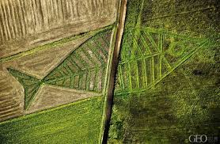
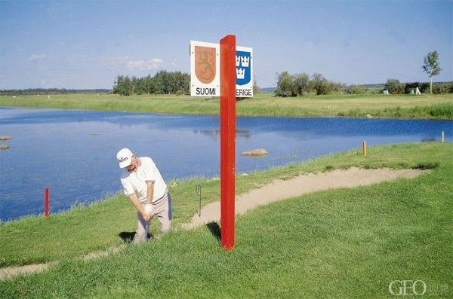
不同形式的国界线
人为边界
鱼形的麦田怪圈
（波兰、乌克兰）
高尔夫球洞
（瑞典、芬兰）

Slide 25
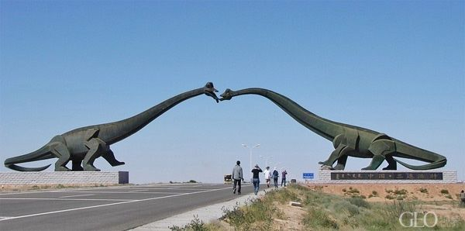
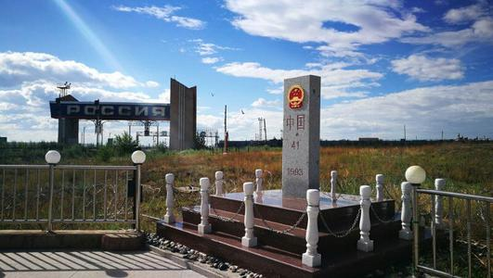
不同形式的国界线
人为边界
恐龙
（中国、蒙古）
界碑
（中国、俄罗斯）

Slide 26
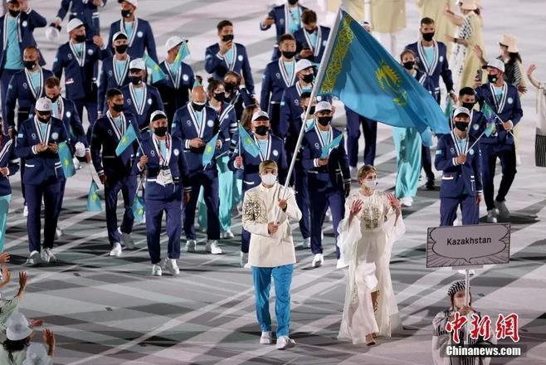
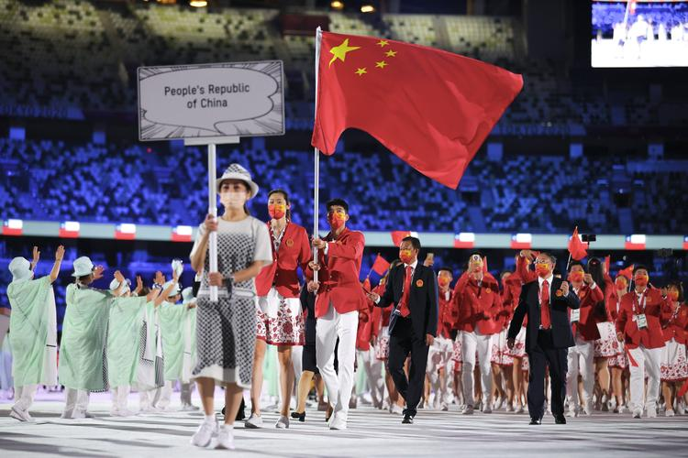
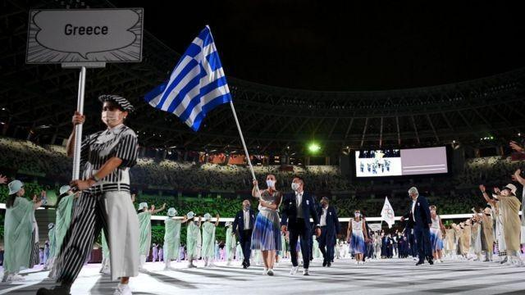
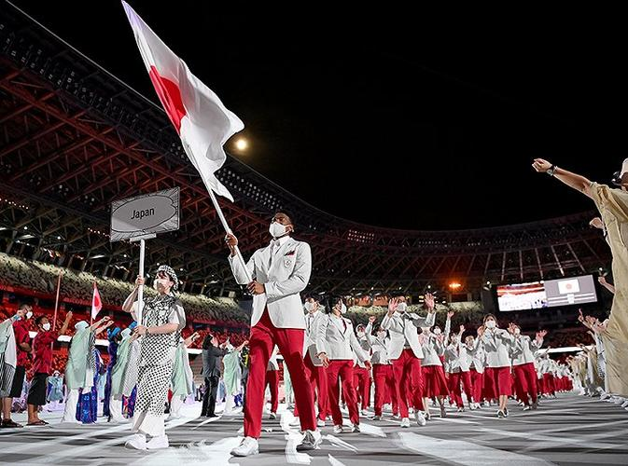
我们还有哪些区分不同国家的方法？

Slide 27
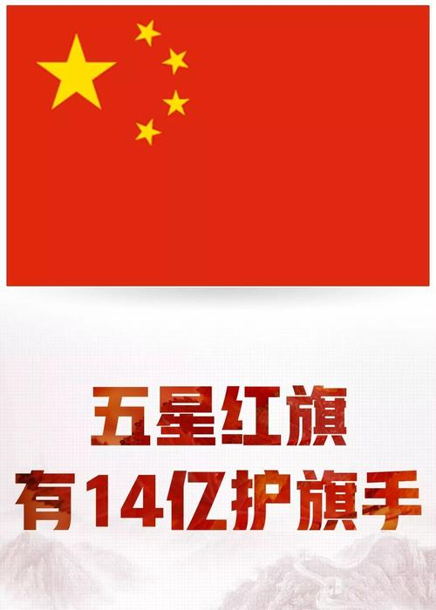
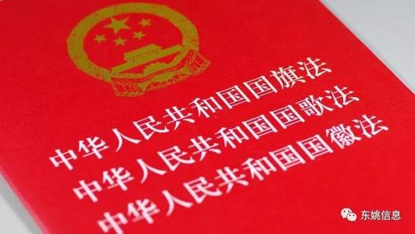
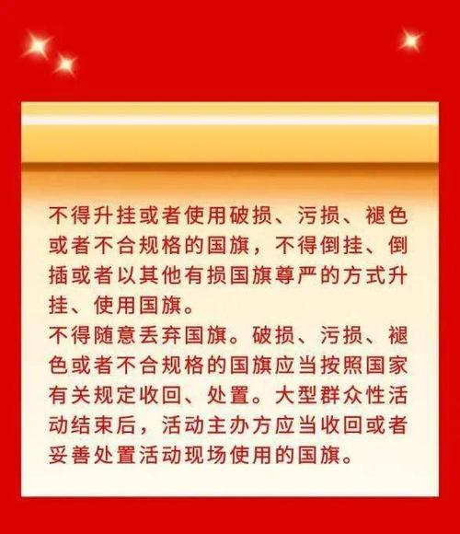
旗面为红色，长方形，其长与高为三与二之比，旗面左上方缀黄色五角星五颗。一星较大，其外接圆直径为旗高十分之三，居左；四星较小，其外接圆直径为旗高十分之一，环拱于大星之右，四颗小五角星各有一尖正对着大星的中心点。
国旗是代表国家的旗帜！
国旗是国家主权和尊严的象征！

Slide 28
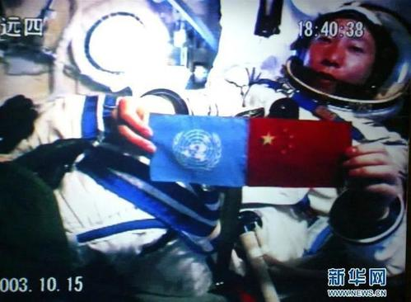
“有五星红旗的地方就有信念的灯塔！如果信念有颜色那一定是中国红！”
五星红旗的含义
红色象征革命，黄色五角星象征光明，旗上的五颗五角星及其相互关系象征共产党领导下的革命人民大团结。

Slide 29
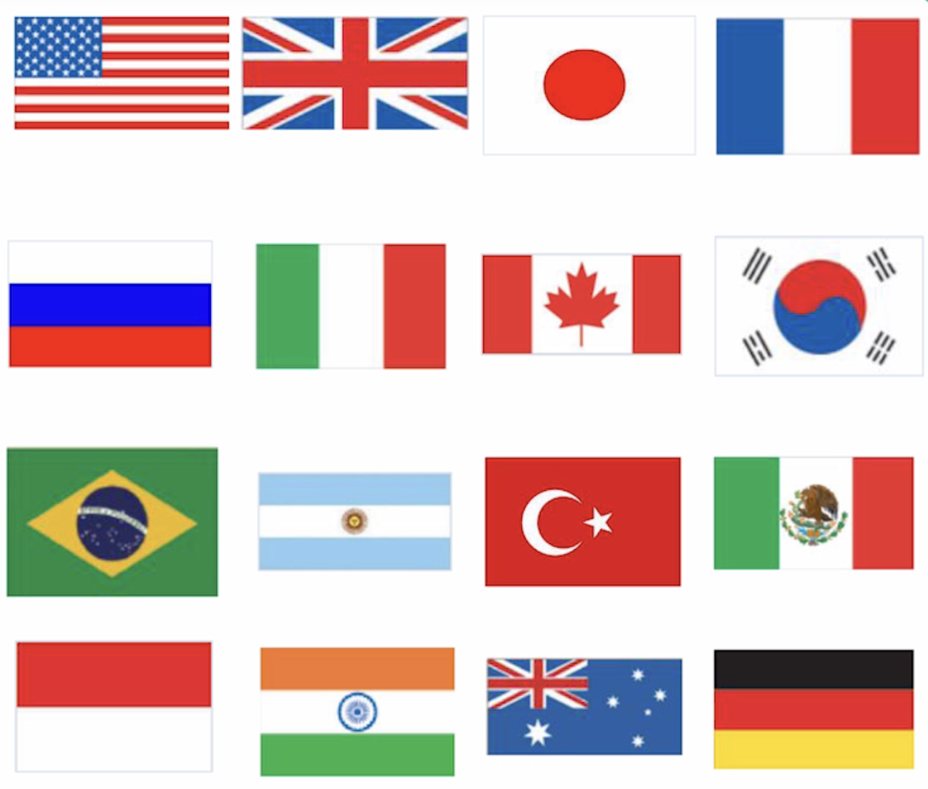
美国
英国
日本
法国
国旗知多少
印度尼西亚
印度
澳大利亚
德国
俄罗斯
意大利
加拿大
韩国
巴西
阿根廷
土耳其
墨西哥

Slide 30
一些国旗的含义
地理意义+政治意义
国旗本身是由红白二色组成。中间的白色代表的是加拿大广阔无垠的国土，两侧的红色代表的是东西两岸相邻的大西洋及太平洋。中间的红色枫叶则是象征生活在加拿大富饶国土上辛勤努力的人民。枫树是加拿大的国树，也是加拿大民族的象征，代表了加拿大人对枫叶的喜爱。
德意志联邦共和国国旗黑、红、金3种颜色长久以来象征的是泛日耳曼民族争取统一、独立、主权的雄心。其中黑色代表严谨肃穆；红色象征燃烧的火焰，激发人民憧憬自由的热情；金色象征真理的光辉，决不会被历史的泥沙掩埋；其视觉效果正符合德意志联邦共和国人凝重、理智的性格特点。

Slide 31
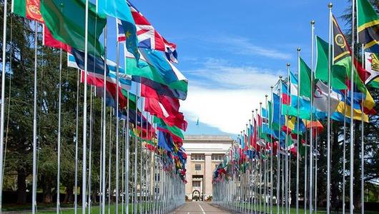
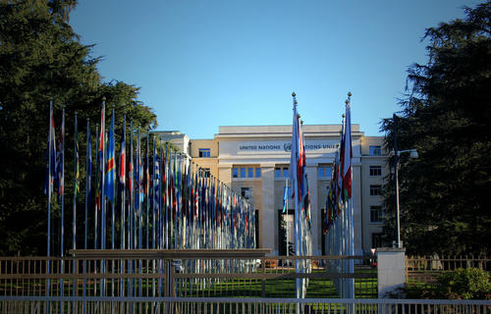

有些广场上，同时升起了许多国家的国旗
区域性
它们是某个国际组织总部所在地！
两个以上的国家或其政府等基于特定目的，以一定协议形式而建立的各种机构
全球性

Slide 32

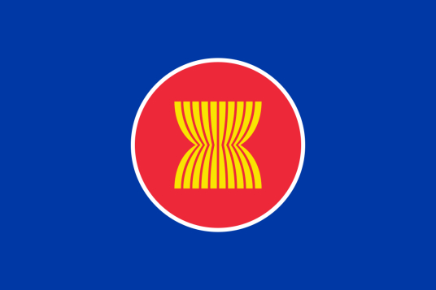

国际组织
区域性
练习册P10第四大题
欧盟
（比利时布鲁塞尔）
27个成员国
东南亚国家联盟
（印度尼西亚雅加达）
10个成员国
亚太经济合作组织
21个成员国+3个观察国

Slide 33



国际组织
全球性
练习册P10第四大题
石油输出国组织
（奥地利维也纳）
13个成员国
联合国
（美国纽约）
193个成员国+2个观察国
世界贸易组织
（瑞士日内瓦）
164个成员国+24个观察国

